Slide 1


Slide 2

جلسه چهارم

Slide 3
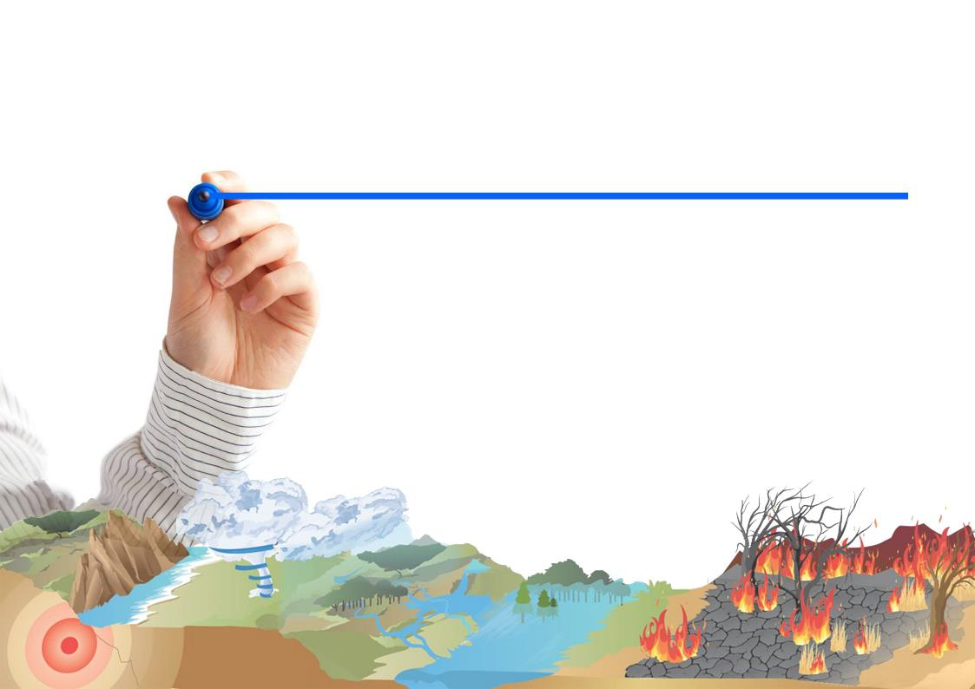
جلسه چهارم
برنامه کمک به اعضای آسیب پذیر خانواده
تمرین آمادگی در برابر بلایا
تمرین پناه‎گیری و خروج اضطراری
تهیه سرپناه
بازگشت به وضعیت عادی
مانور چادرزنی
ارزیابی خطر سازه‎ای
ارزیابی خطر غیرسازه‎ای
تهیه کیف شرایط اضطراری
برنامه ارتباطی خانواده در شرایط اضطراری
برنامه تخلیه منزل در شرایط اضطراری
آشنایی با هشدارهای اولیه سازمان‌های امدادی

Slide 4

ارزیابی خطر سازه‎ای
بازگشت

Slide 5
آماده شوید
ارزیابی خطر سازه‎ای
تعریف اجزای سازه‎ای:
منظور از اجزای سازه‌ای یک منزل، دیوارها، سقف‌ها و ستون‌های منزل است.
لازم است که مقاومت این اجزای سازه‌ای توسط یک فرد متخصص در مقابل مخاطراتی که خانواده را تهدید می‌کند، بررسی شود.
اگر طبق نظر این فرد متخصص منزل به اندازة کافی در مقابل آن مخاطره (مثلاً سیل یا زلزله) مقاوم نیست، باید برای مقاوم‌سازی آن اقدام کرد.

Slide 6
آماده شوید
ارزیابی خطر سازه‎ای
قبل از خرید یا اجاره منزل به چه نکاتی باید توجه کرد؟
1- آیا این منزل بر اساس استانداردهای اعلام شده (مثلاً آیین‌نامه 2800)، در مقابل زلزله مقاوم است؟
2- آیا این خانه، در حریم رودخانه قرار گرفته است؟ معمولاً در هنگام وقوع سیل، سطح آب چقدر بالا می‌آید و این منزل در چه ارتفاعی از سطح زمین ساخته شده است؟
3- در مورد سایر مخاطرات (مثلاً آتش‌سوزی، توفان و ....)، باید مقاومت خانه ارزیابی شود.
بهتر است این موارد را یک متخصص ارزیابی کند. عاقلانه‌تر آن است که از ابتدا خانه‌ای را بخرید یا اجاره کنید که در مقابل مخاطرات احتمالی مقاوم باشد چون مقاوم‌سازی سازه‌ای که در مقابل مخاطرات مقاوم نیست ممکن است برای شما هزینة زیادی داشته باشد.
مهمترین علت تلفات در حوادثی مانند زلزله در ایران، مقاوم نبودن سازه‌هاست.

Slide 7
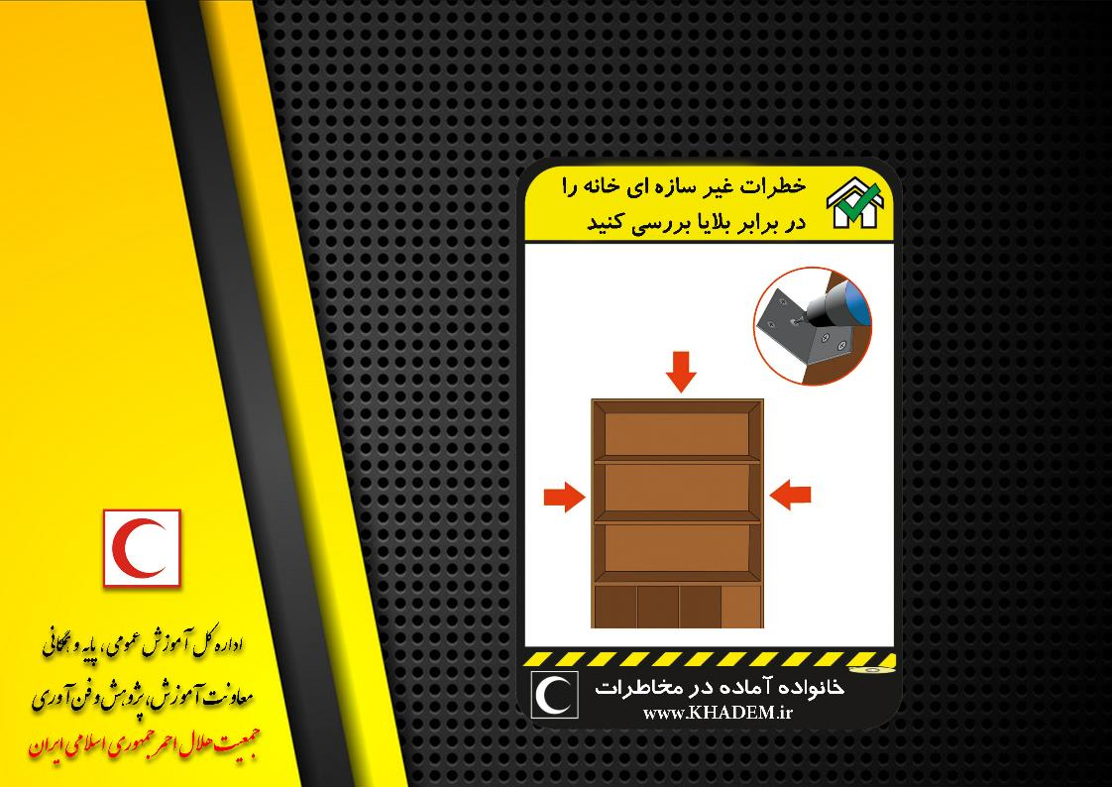
ارزیابی خطر غیرسازه‎ای
بازگشت

Slide 8
آماده شوید
ارزیابی خطر غیرسازه ای
هر چیزی غیر از سقف، دیوارها و ستون‌ها در یک ساختمان اجزای غیرسازه‌ای آن ساختمان هستند.
اجزای غیرسازه‌ای معمولاً به دلایل زیر باعث مصدومیت یا مرگ می‌شوند:
جابجا شدن
پرتاب شدن
شکستن
سد راه کردن

Slide 9
آماده شوید
ارزیابی خطر غیرسازه ای
برای کاهش خطر اجزای غیرسازه‌ای چه باید بکنیم؟
  1- حذف کردن عامل خطر: مثل حذف وسایل دکوری غیر ضروری
  2- جا به جا کردن عامل خطر : مانند جا به جا کردن تختخواب از کنار پنجره
  3- محکم کردن عامل خطردر سرجای خود: مانند محکم کردن بوفه دکوری
  4- تغییر شکل عامل خطر: مانند تغییر شکل چارچوب درها
  4- نصب سامانه هشدار اولیه: مانند نصب هشداردهنده‌های دود و آتش
  5- تعمیر کردن: مانند تعمیر و ترمیم سیم‌کشی برق

Slide 10
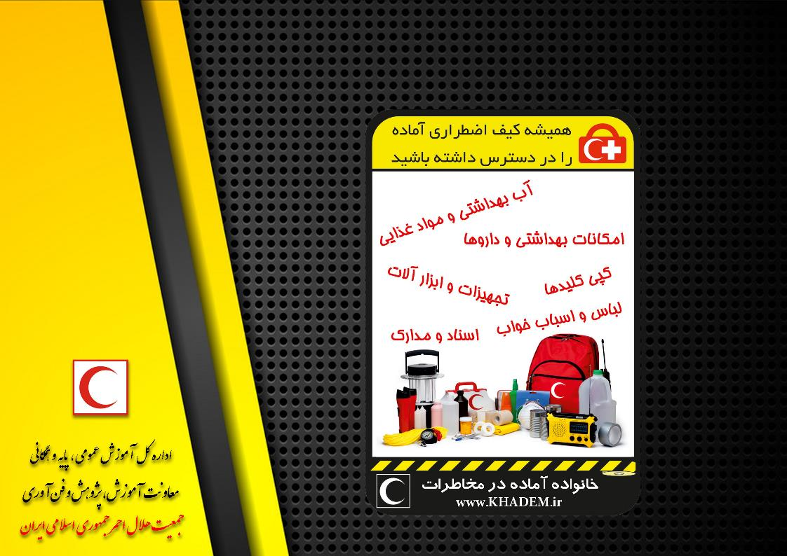
تهیه کیف شرایط اضطراری
بازگشت

Slide 11
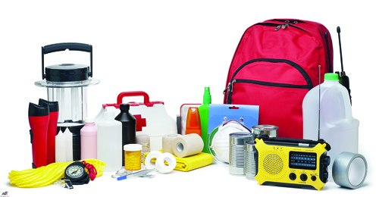
آماده شوید
یک کیف برای شرایط اضطراری آماده کنید
هر خانواده، باید یک کیف اضطراری در خانه،
محل کار و صندوق عقب خودرو خود داشته باشد.
کیفی را انتخاب کنید که ضد آب باشد
(حتی می‌توانید از یک کیسة نایلونی محکم استفاده کنید) تا در صورت وقوع سیل، محتویات داخل آن خیس نشود.

Slide 12
آماده شوید
حداقل محتویات کیف شرایط اضطراری:
پول (اسکناس، کارت بانکی، دفترچه) | جعبه کمکهای اولیه
موادغذایی خشک / کنسرو / بیسکویت | مدارک مهم)شناسنامه، کارت ملی، اسناد ملک و زمین، ...)
وسایلی مانندچاقو،طناب،سوت و ... | کنسروبازکن
رادیو با باتری اضافه | آب (در ظروف در بسته)
چراغ قوه با باتری اضافه | وسایل ویژه نوزادان/سالمندان/بیماران
کفش محکم و مناسب | وسایل ویژة بانوان )نواربهداشتی،قرص ضدبارداری(
آنچه که برای فرد عزیز است | لباس )گرم،زیر، ...)
 | کلیدهای یدکی منزل، محل کار یا خودرو

Slide 13
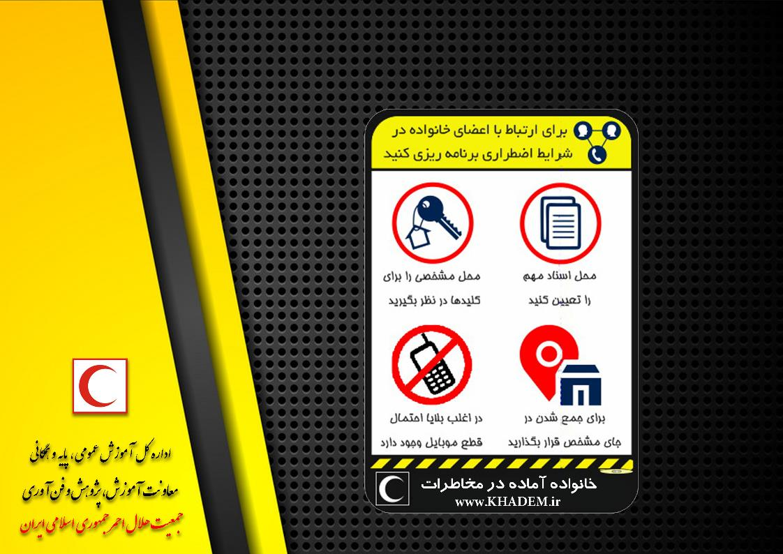
برنامه ارتباطی خانواده در شرایط اضطراری
بازگشت

Slide 14
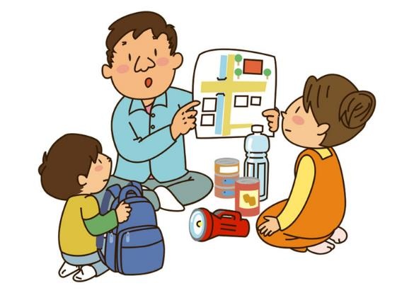
آماده شوید
برنامه ارتباطی خانواده در شرایط اضطراری
هر خانواده باید برای شرایط اضطراری و بلایا یک برنامة ارتباطی داشته باشد و آن را تمرین کند.
1- حفظ کردن شماره تلفن توسط همه اعضای خانواده
2- تعیین محلی برای جمع شدن اعضاء
3- تعیین مکانی برای گذاشتن پیغام
4- تعیین مکانی برای گذاشتن کلیدها

Slide 15
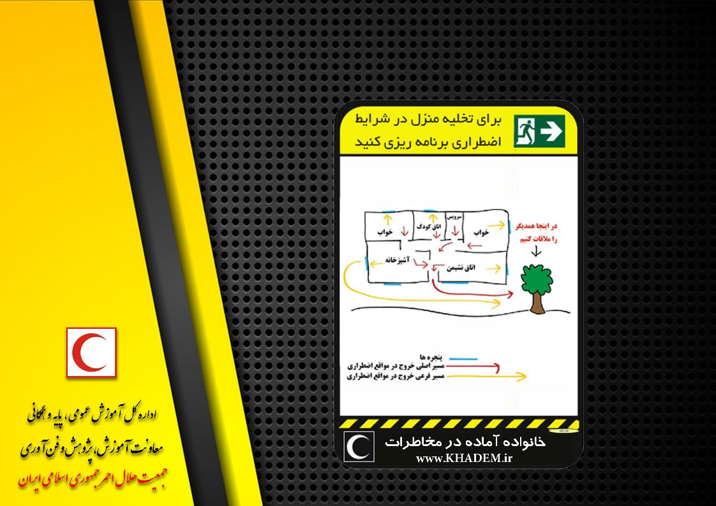
برنامه تخلیه منزل در شرایط اضطراری
بازگشت

Slide 16
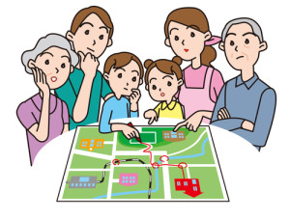
آماده شوید
برنامه تخلیه منزل در شرایط اضطراری
هر خانواده باید برای تخلیه منزل در شرایط اضطراری و بلایا برنامه داشته باشد و هر چند وقت آن را تمرین کند.

Slide 17
آماده شوید
برنامه تخلیه منزل در شرایط اضطراری
تخلیة منزل در شرایط زیر صورت می‌گیرد:
1- بعد از وقوع زلزله و اطمینان از اینکه لرزش‌های آن از بین رفته است.
2- هنگام وقوع زلزله در محل امنی که قبلا تعیین کرده اید پناه بگیرید.
مگر موقعی که منزل یک طبقه باشد و بلافاصله وارد حیاط شوید
3- اگر مسئولین از طریق رسانه‌ها هشدار داده باشند و از مردم بخواهند که منزلشان را تخلیه کنند.

Slide 18

آماده شوید
برنامه تخلیه منزل در شرایط اضطراری
نکات مهم:
از قبل محلی را برای جمع شدن اعضای خانواده، مشخص کنید. در مورد سیل باید این محل، مکان مرتفعی باشد.
خونسردی و آرامش خود را حفظ کنید.
قبل از خارج شدن از منزل، کیف اضطراری را بردارید.
به افراد آسیب‌پذیر خانواده کمک کنید.
شیر گاز را ببندید.
قبل از ترک منزل بهتر است درها و پنجره‌ها را ببندید، وسايل برقي را از برق بکشيد اما فريزر و يخچال را از برق نکشيد مگر آنکه خطر سيل وجود داشته باشد.

Slide 19
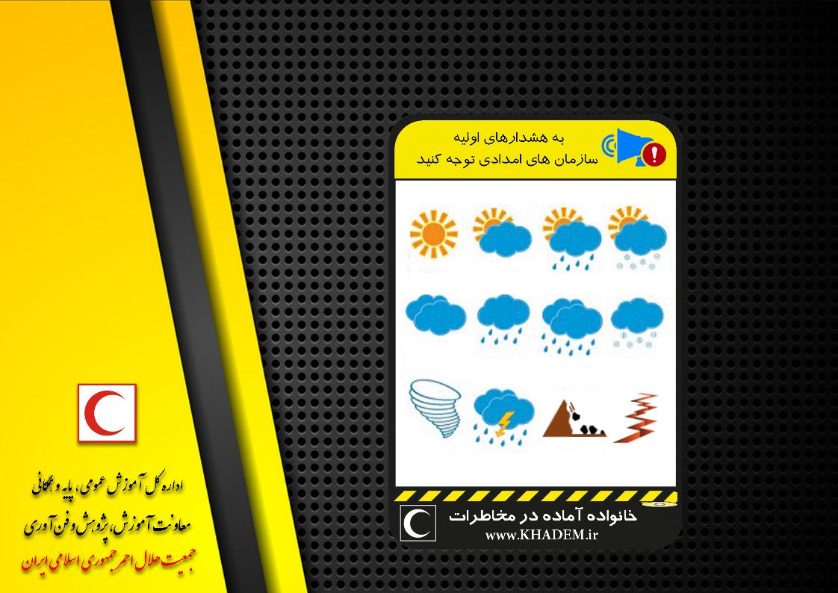
آشنایی با هشدارهای اولیه سازمان های امدادی
بازگشت

Slide 20

آماده شوید
آشنایی با هشدارهای اولیه
مخاطراتی مانند سیل، توفان، آتش‌سوزی جنگل و از این قبیل به گونه‌ای هستند که به وسیلة سیستم‌های هشدار اولیه (مانند سامانه‌های هواشناسی) یا قابل پیش‌بینی هستند یا زود از وقوع آن‌ها مطلع می‌شویم و می‌توانیم خود و خانواده خود را نجات دهیم.

Slide 21
آماده شوید
آشنایی با هشدارهای اولیه
مراحل و اقدامات پیام هشدار اولیه برای یک منطقه یا محله (با هماهنگی مسئولین محلی)
مرحله زرد
مرحله | عنوان | اقدام لازم
زرد | معادل «اطلاعیه» سازمان هواشناسی | 1- جلسه ستاد مدیریت بحران منطقه تشکیل دهید 2- از برقراری ارتباط با مسئولین و مردم مطمئن شوید 3- گوش به زنگ باشید.

Slide 22
آماده شوید
آشنایی با هشدارهای اولیه
مراحل و اقدامات پیام هشدار اولیه برای یک منطقه یا محله (با هماهنگی مسئولین محلی)
مرحله نارنجی
مرحله | عنوان | اقدام لازم
نارنجی | معادل «اخطاریه» سازمان هواشناسی | 1- اقدامات مرحله زرد را انجام دهید 2- با مسئول بالادست تماس بگیرید 3- با ایستگاه های پیش بینی تماس بگیرید 4- به مردم بگوئید که آماده باشند 5- به ستاد شهرستان یا سایر مراکز ارتباطی اطلاع دهید 6- گوش به زنگ باشید.

Slide 23
آماده شوید
آشنایی با هشدارهای اولیه
مراحل و اقدامات پیام هشدار اولیه برای یک منطقه یا محله (با هماهنگی مسئولین محلی)
مرحله قرمز
مرحله | عنوان | اقدام لازم
قرمز | معادل «تصمیم ستاد مدیریت بحران» منطقه یا محله برای تخلیه شرایط تخلیه: 1-اطلاع از وقوع مخاطره در بالادست 2-اطلاع ستاد حوادث شهرستان 3-اعلام بالادست 4- توافق ستاد بحران بر احتمال وقوع مخاطره | 1- از مردم بخواهید که پس از تخلیه در مناطق امن پناه بگیرند 2- خطر سیل را به پایین دست اطلاع دهید 2- مردم را به نقاط امن هدایت کنید 3-به ستاد شهرستان یا سایر مراکز ارتباطی اطلاع دهید 6- گوش به زنگ باشید.

Slide 24
آماده شوید
آشنایی با هشدارهای اولیه
چه زمانی سیستم هشدار حوادث و آژیرهای اخطار فعال می شود؟
زمانی که بحرانی شدید و خطرناک جامعه را تهدید کند.
1- دانش مردم
2- پیش بینی مناسب
3- انتقال به موقع پیام هشدار
4- عکس العمل مناسب مردم
اجزای یک سیستم هشدار اولیه
خوب و موفق چیست؟

Slide 25
آماده شوید
آشنایی با هشدارهای اولیه
به مردم در کوتاه ترین زمان هشدار می دهد
معمولا از طریق تلویزیون و رادیو اعلام می شود
اعلام هشدار بر عهده ستاد مدیریت بحران کشور است
مردم می توانند از مقامات محلی نحوه اعلام هشدار را بپرسند.
سیستم هشدار حوادث:
اگر سیستم های هشدار متفاوتی وجود داشت، جدول زیر را تکمیل کنید:
آنچه من باید انجام دهم | نام سیستم هشدار

Slide 26
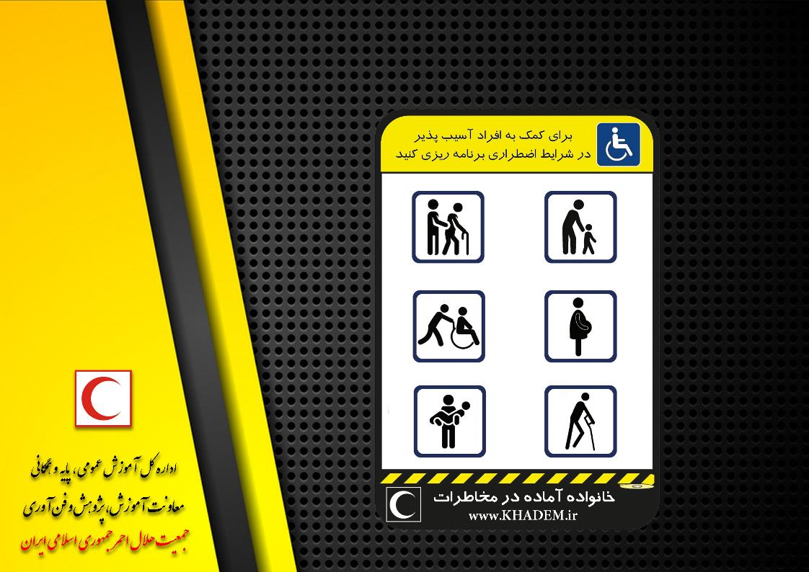
برنامه کمک به اعضای آسیب‌پذیر خانواده
بازگشت

Slide 27
آماده شوید
برنامه کمک به اعضای آسیب‌پذیر خانواده
1- سالمندان
2- کودکان
3- زنان
4- افراد دارای بیماری جدی و مهم
5- افراد دارای سابقه بستری اخیر
6- افراد معلول جسمی یا روانی
اعضای آسیب‌پذیر عبارتند از:

Slide 28
آماده شوید
برنامه کمک به اعضای آسیب‌پذیر خانواده
شیوه‌های کمک به اعضای آسیب‌پذیر خانواده:
به ازای هر فرد آسیب‌پذیر، یک نفر تعیین شود تا هنگام تخلیة اضطراری به او کمک کند.
در کیف اضطراری، وسایل مورد نیاز آنان - مانند داروهای مورد نیاز بیماران ـ را قرار دهید.
افراد بستری را از مجاورت عوامل غیرسازه‌ای خطرناک (مثلاً کمدهای سنگین یا شیشه‌ای) دور کنید.

Slide 29
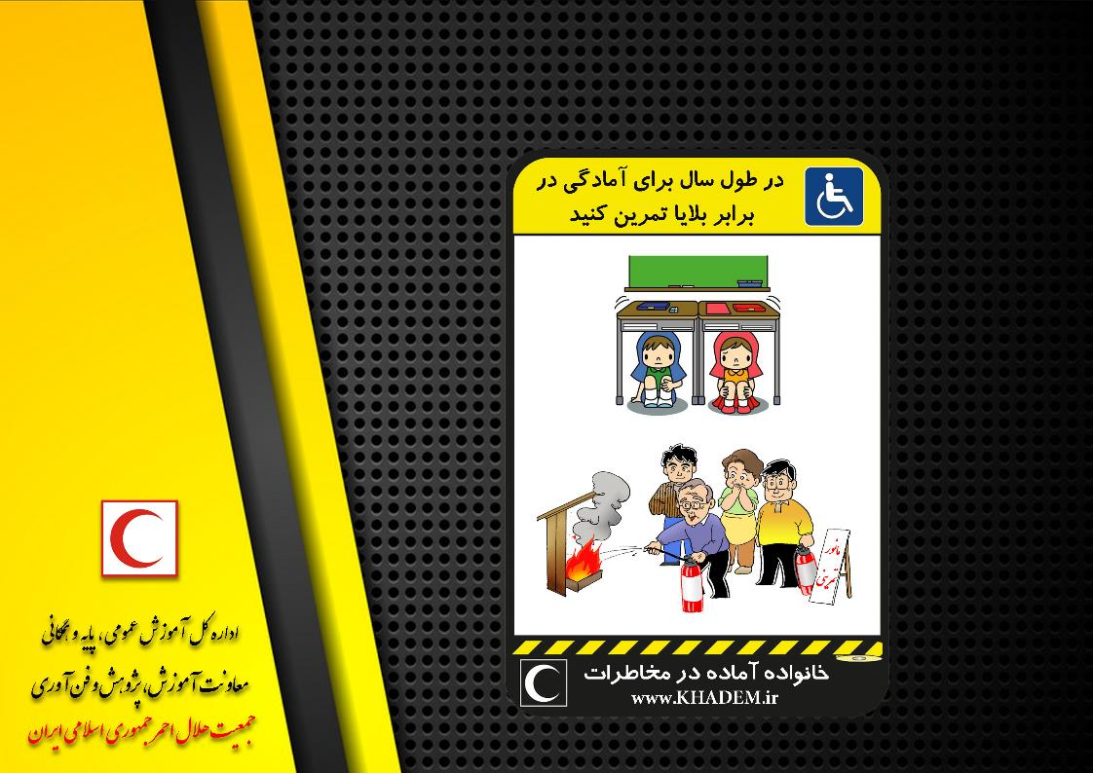
تمرین آمادگی در برابر بلایا
بازگشت

Slide 30
آماده شوید
تمرین آمادگی در برابر بلایا (مانور):
برای آنکه مطمئن شویم همة اعضای خانواده آموزش‌های مربوط به آمادگی در برابر بلایا را خوب یاد گرفته‌اند، باید این آموزش‌ها را در طول سال تمرین کنیم.
بهتر است خانواده ها این تمرین‌ها را هر شش ماه یک بار انجام دهند.

Slide 31
آماده شوید
تمرین آمادگی در برابر بلایا (مانور):
مراحل مانور تمرینی:
1- تمام اعضای خانواده را جمع کنید.
2- هدف تمرین را معلوم کنید: مثلاً آمادگی در برابر زلزله
3- کارهایی را که به ترتیب باید انجام شود، مشخص کنید. مثلاً اعلام شروع تمرین، پناه گرفتن در مکان‌های امن منزل، استفاده نکردن از آسانسور، برداشتن کیف اضطراری و ...
4- وظیفه هر عضو خانواده را معلوم کنید.
5- با اعلام شروع تمرین، هر کس وظیفه خود را انجام دهد.
6- بعد از انجام تمرین، دور هم بنشینید و درباره اشکالات آن بحث کنید

Slide 32

بازگشت
تمرین پناه‎گیری
و
خروج اضطراری

Slide 33
اگر داخل ساختمان هستید:
بهترین اقدام پناه‌گیری است.
برای اینکه زلزله شما را زمین نزند، روی زانوهای خود بنشیند.
برای آنکه خودتان را در برابر اشیای پرتاب شده در فضای منزل، محافظت کنید؛ با بازوان خود، سر و گردنتان را بپوشانید.
اگر در معرض خطر اشیائی که سقوط می‌کنند هستید و می‌توانید بدون آنکه خطری شما را تهدید کند، حرکت کنید؛ برای محافظت بیشتر، به حالت چهار دست و پا حرکت کنید و در زیر یک میز یا نیمکت محکم قرار بگیرید.
اگر میز یا نیمکت محکمی در نزدیک شما نیست؛ به حالت چهار دست و پا حرکت کنید و کنار یک دیوار داخلی قرار بگیرید. هرگز کنار شیشه، پنجره‌ها، درهای خروجی و دیوارهای خارجی و هر چیزی که ممکن است سقوط کند (مانند لوستر، اشیای آویزان یا تزئینات منزل)؛ قرار نگیرید.
همان جا که پناه گرفته‌اید، بمانید تا لرزه‌ها تمام شود. به هیچ وجه جا به جا نشوید.

Slide 34
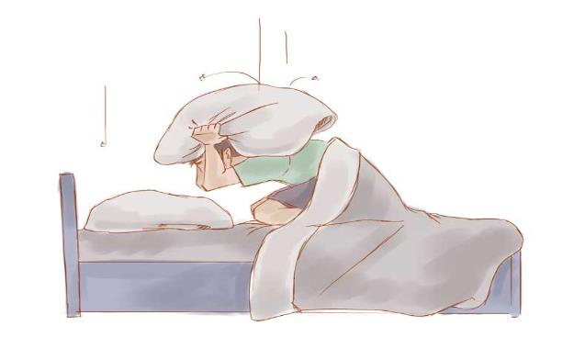
پناه‌گیری در منزل:
اگر هنگام وقوع زلزله، در رختخواب هستید‌، همان جا بمانید و بالش را روي سر خود قرار دهید. اما اگر رختخواب زير اشيائي مانند لوستر قرار دارد، ‌فوراً جا به جا شده و به نزدیکترین محل امن پناه ببرید.

Slide 35
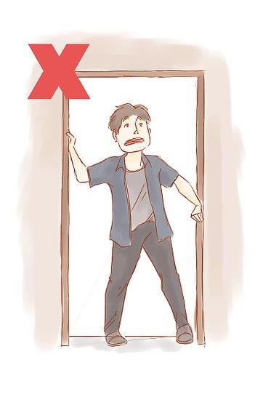
پناه گیری در منزل:
برای پناه‎گیری، در چارچوب درها قرار نگیرید
چون چارچوب درها نمی‌توانند از شما در مقابل
اشیای پرتاب شده در فضای خانه و یا اشیائی که
سقوط می‌کنند، محافظت کنند.
به علاوه، معلوم نیست که بتوانید در حالت ایستاده
در چارچوب در، تعادل خود را حفظ کنید.

Slide 36
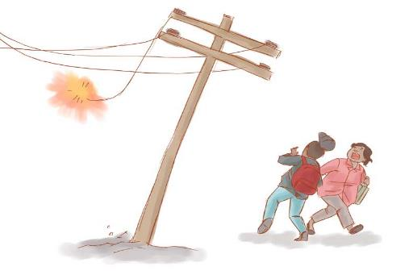
اگر در فضاي باز هستید:
هرجايي که هستید‌، توقف کنید. از دیوارها و ساختمانها فاصله بگیرید.
از ‌ورود به داخل ساختمان‌ها و نزديک شدن به ‌تيرک‌هاي برق، تلفن و مانند آن خودداري كنید.
بنشینید! سر و گردن خود را با دست و بازوانتان بپوشانید! صبر کنید تا لرزه‌ها تمام شود.
به هیچ وجه از آسانسور استفاده نکنید. اگر داخل آسانسور هستید سریعاً در اولین توقف، از آن خارج شوید.

Slide 37
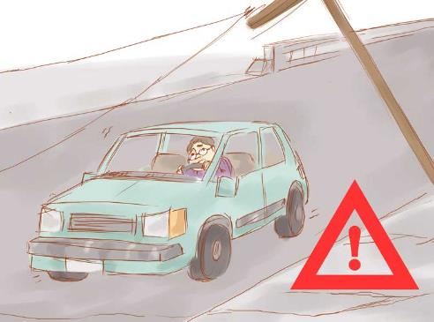
  اگر در داخل خودرو در حال حرکت هستید‌:
هر چه سريع‌تر در مکاني امن توقف کنید (از توقف در مجاورت ساختمان‌ها‌، درختان، پل‌ها و تيرک‌هاي برق، تلفن و مانند آن خودداري کنید). بعد از توقف، در داخل خودرو بمانید.
زماني که زلزله پايان يافت‌، با احتياط به راه خود ادامه دهید، اما از پل‌ها و جاده‌هاي آسيب‌ديد‌ه دوری کنید.

Slide 38
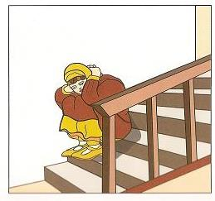
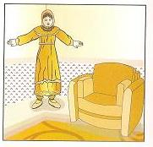
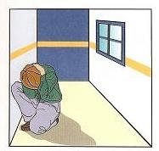
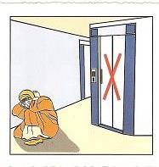
کار گروهی
پناه‎گیری (حفاظت در مقابل خطرات)

Slide 39
کار گروهی
پناه‎گیری (حفاظت در مقابل خطرات)
روش‎ برای پناه‌گیری هنگام وقو ع زلزله:
روش حفاطت از سر: DCH ( Duck and Cover)
( افتادن و خیز برداشتن: Drop
( پناه‎گیری: Cover
( صبر کردن تا اتمام تكان‏های زلزله: Hold on
در این روش به افراد توصیه میشود در زمان زلزله برای حفظ تعادل خود بلافاصله به سمت محل پناه گیری خیز برداشته، سپس به سرعت در مكان مناسبی (مانند زیر میز محكم، گو شه دیوار داخلی) پناه گرفته و از سر و گردن خود محافظت کنند و تا اتمام لرزش های زمین در این وضعیت باقی بمانند.

Slide 40
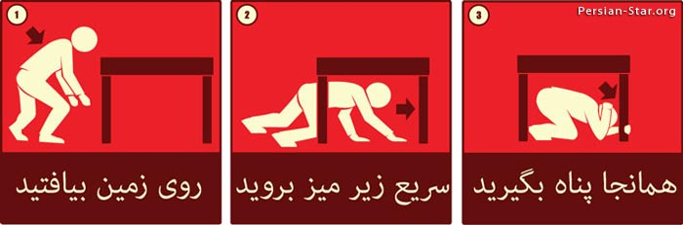
پناه‌گیری DCH
کار گروهی
پناه‎گیری (حفاظت در مقابل خطرات)

Slide 41
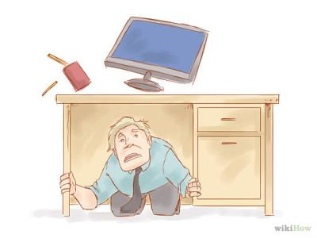
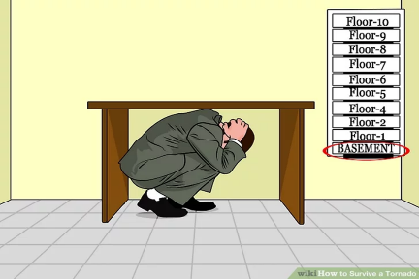
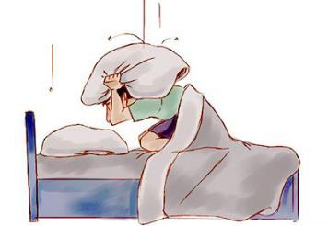
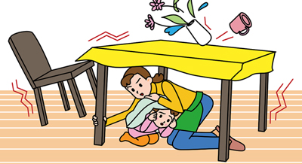
کار گروهی
پناه‎گیری (حفاظت در مقابل خطرات)

Slide 42
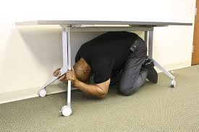
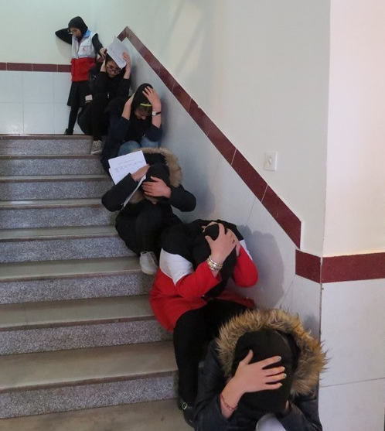
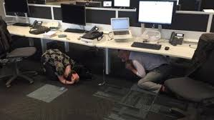
کار گروهی
پناه‎گیری (حفاظت در مقابل خطرات)

Slide 43
کار گروهی
خروج اضطراری
ـ تخليه فوري از محل خطر،
ـ تخليه منظم،
ـ تخليه ايمن ساكنين ساختمان،
ـ خروج تجهيزات، اسناد و مدارك مهم
در شرايط و مواقع اضطراري به محل امن مي باشد.

Slide 44
کار گروهی
خروج اضطراری
چگونه مسيرها و خروجي هاي تخليه را بايد پیدا یا ايجاد كنيد؟
هنگام آماده‌سازي طرح عمليات اضطراري، مسير ها و خروجي هاي اوليه و ثانويه تخليه را تعيين كنيد.
اطمينان كسب كنيد كه مسيرهاي تخليه وخروجي هاي اضطراري با این شرايط وجود دارند:
علامت‌گذاري واضح و روشنايي مناسب
فضاي كافي براي جا دادن افراد يا پرسنل تخليه شده
تميز و عاري از آشغال و وسايل اضافه
عدم ايجاد خطر اضافه براي افراد يا پرسنل تخليه شده
اگر نقشه‌هايي را آماده كرديد كه مسيرها و خروجي هاي تخليه را نشان مي‎دهند، آن‌ها را در جايي در معرض ديد افراد قرار دهيد.

Slide 45
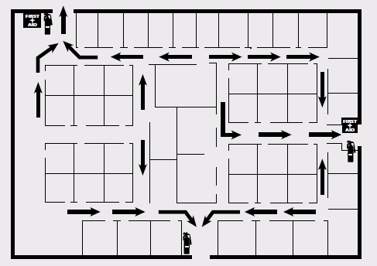
کار گروهی
خروج اضطراری

Slide 46






کار گروهی
خروج اضطراری
علایم راهنما و هشدارخروج

Slide 47





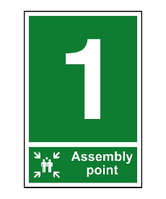
کار گروهی
خروج اضطراری
پس از تخليه، چگونه بايد افراد را سرشماري كنيد؟
تعیین
نقطه تجمع

Slide 48
کار گروهی
خروج اضطراری
1. تعيين محلي براي جمع شدن افراد،
2. پس از تخليه کامل سرشماري را انجام دهيد. نام و آخرين مكان حضور افرادي را كه در سرشماري قيد نشده‎اند را فوراً به مأًموران مسئول ارائه دهيد.
3. شيوه‎اي را براي سرشماري ساير افراد غير از كاركنان و همسايگان، مانند مراجعان، مشتريان و ميهمانان ايجاد كنيد.
4. شيوه‎هايي را براي تخليه بيشتر در زمان گسترش حوادث ايجاد كنيد. اين كار مي‎تواند شامل فرستادن افراد به محل‎هايي ديگر و نيز كارمندان به منزل باشد.

Slide 49
بازگشت
تهیه سرپناه

Slide 50
تهیه سرپناه
اهمیت سرپناه در منطقه خارج از خطر
    رفتن نزد بستگان و دوستان‌،
    اقامت در مراکز خصوصی
    رفتن به اردوگاه‌های امدادی
در تامین سرپناه نوع حادثه بسیار مهم است
مثلاً در گردباد (طبقه پایین خانه و دور از در و پنجره و دیوارهای خارجی)
توجه: در صورت اقامت در اردوگاه های امدادی:
رعایت قوانین اردوگاه الزامی است
تا زمانی‌که مسئولین وضعیت عادی را اعلام نکرده اند‌، نباید اردوگاه را ترک کرد.
باید بطور مداوم به اخبار رادیو توجه کرد.

Slide 51

تهیه سرپناه ـ تأمین آب سالم
تأمین آب
نیاز روزانه افراد سالم به آب بیش از دو لیتر است (بسته به سن، وضع جسمی و زمان حادثه)
افراد باید به ‌اندازه کافی آب بخورند. (هر فرد کمتر از ۴ لیوان آب در روز نخورد)
هرگز نباید آب جیره‌بندی نشود‌، مگر آنکه مسئولین چنین دستوری داده باشند.
کم کردن فعالیت روزانه یا استقرار در جای خنک مصرف آب را به حداقل می رساند.
آب آشامیدنی نباید آلوده باشد.
در صورت لزوم آب‌های مشکوک(آب لوله‌کشی نامطمئن، آب چشمه یا آب برکه‌) تصفیه شوند.
در صورت آسیب لوله‌های آب یا فاضلاب، شیر اصلی ورودی آب بسته شود.(آموزش)
با استفاده از شیرهای آب بالاترین بخش خانه، هوا را به داخل سیستم لوله‌کشی هدایت کرده و می‌توان از شیر آبی که در پایین‌ترین بخش قرار گرفته است آب تهیه کرد.
برای استفاده از آب گرم موجود در منبع ذخیره آب‌، باید ‌جریان برق و گاز قطع شده‌ باشند.

Slide 52

تهیه سرپناه ـ تأمین آب سالم
منابع آب سالم در شرایط بحران:
یخ‌، آب موجود در هیتر و گرم کن (‌اگر سالم باشد) و آب جاری در سیستم لوله کشی
منابع نامطمئن آب:
آب رادیاتورها‌، آب ‌سیستم گرمایشی، آب برکه‌ها‌، آب فلاش تانک‌ها‌، آب استخر شنا و حوض
تصفیه آب
قبل از استفاده از آب منابع نامطمئن باید آن را تصفیه کرد.
به دلیل وجود میکروبها می تواند باعث بیماری‌های اسهال خونی‌، وبا‌، حصبه یا هپاتیت ‌شود.
روشهای تصفیه آب به طور کامل قابل اطمینان نیستند (توصیه به استفاده از روشهای همزمان)
قبل از تصفیه‌، باید ذرات معلق در آب ته‌نشین شده و یا توسط
چای صاف‌کن یا چندلایه پارچه تمیز آن را صاف کرد.
کیف نجات باید امکانات لازم برای روش تصفیه مورد نظر را داشته باشد.

Slide 53

تهیه سرپناه ـ تأمین آب سالم
سه روش برای تصفیه آب وجود دارند:
  جوشاندن
  کلرزنی
  تقطیر
مقایسه روش‌های تصفیه آب
در هر سه روش میکروب‌ها از بین می‌روند.
ولی در روش تقطیر علاوه بر حذف میکروب‌ها، سایر آلودگی‌های آب (مانند فلزات سنگین، املاح، مواد شیمیایی و …) نیز حذف می‌شوند.

Slide 54
تهیه سرپناه ـ تأمین آب سالم
جوشاندن
مطمئن‌ترین روش تصفیه آب است
آب در یک کتری یا قوری نسبتاً بزرگ‌، حدود یک دقیقه جوشانده شود.
قبل از مصرف، آب باید کاملا” سرد شود.
با جابجایی آب در دو ظرف اکسیژن مجدداً به آن بر میگردد و مزه آن بهتر میشود.
کلرزنی ‌
می‌توان با کشتن میکروب‌ها به کمک مواد شوینده خانگی آب را تصفیه نمود.
بهتر است از مواد شوینده ظروف باز نشده یا تازه بازشده استفاده کرد.
بعد از شستن اگر باز هم بویی نداد، باید آن را دور ریخته و از منبع آب دیگری استفاده شود
تقطیر
تقطیر علاوه بر حذف تمامی میکروب‌ها‌، املاح و سایر مواد شیمیایی آب را هم حذف میکند آب حاصله فاقد نمک و اغلب ناخالصی‌های موجود در آب می‌باشد.
آب موجود در ظرف باید ‌۲۰ دقیقه جوشانده شود‌.

Slide 55
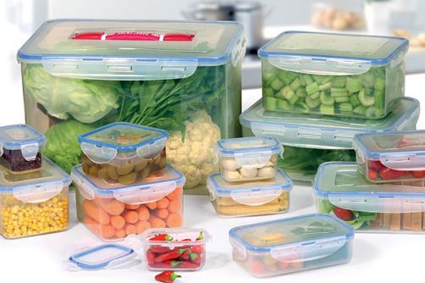
تهیه سرپناه ـ تأمین مواد غذایی سالم
جهت تامین مواد غذایی سالم:
شستشوی مرتب دست‌ها با صابون و آب تمیز
نگهداری غذا در ظروف تمیز درپوش‌دار
تمیز نگه داشتن وسایل پخت و پز
برای شیرخواران فقط از شیرخشک‌های آماده و آب تصفیه شده استفاده شود.
توجه: معمولاً مواد غذایی منجمد شده را معمولاً می‌توان مصرف کرد، حتی اگر کاملاً سرد باشند.

Slide 56

تهیه سرپناه ـ تأمین مواد غذایی سالم
جهت تامین مواد غذایی سالم:
دور ریختن خوراکی آلوده و یا موادی که بیش از ۲ ساعت در دمای اطاق مانده اند.
دور ریختن مواد غذایی که بو، رنگ یا ظاهر غیرمعمول دارد یا قوطی کنسرو باد کرده
نگهداری زباله‌ها در ظروف دربسته و دفن آنها در جای مناسب
عدم جمع شدن زباله‌ها در محل سکونت
(به دلیل احتمال حریق و افزایش آلودگی)

Slide 57
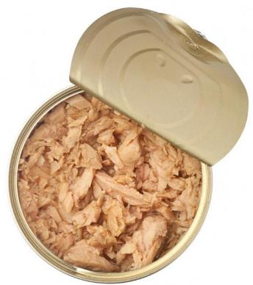
تهیه سرپناه ـ تأمین مواد غذایی سالم
پخت و پز
استفاده از روش‌های جایگزین پخت و پز (مثلاً منقل، اجاق پیک نیک) در شرایط اضطراری
غذاهای کنسرو شده کارخانه‌ای نیازی به گرم کردن ندارند ولی اگر لازم بود:
  برچسب قوطی برداشته شود و قوطی ‌کاملاً شستشو و ضدعفونی شود
  قبل از گرم نمودن‌، درب قوطی ‌باید باز شود
در شرایط بدون برق
تامین انباری مناسب برای غذاهای فاسدشدنی
استفاده از از یخ خشک که شکل جامد دی اکسید کربن است
(یخ خشک رطوبت ندارد)

Slide 58
بازگشت
بازگشت به
وضعیت عادی
58

Slide 59
بازگشت به وضعیت عادی
توصیه‌هایی در مورد حفظ سلامتی و ایمنی
بازسازی روانی روندی تدریجی است
حفظ سلامتی جسمی و روانی و نیز ایمنی در درجه اول اهمیت قرار دارند.
کمک به مجروحان
افراد دچار جراحات شدید را جابجا نکنید مگر آنکه در معرض خطر بیشتر باشند.
در جابجایی مصدوم بیهوش، ابتدا ناحیه گردن و پشت تثبیت شود.
اگر مصدوم تنفس نداشت، راه هوایی را پاک کرده و تنفس دهان به دهان را شروع کنید.
با استفاده از پتو ، دمای بدن مصدوم حفظ کرد. (مراقب گرمازدگی باشید)
هیچگاه به فرد بیهوش مایعات خورانده نشود‌.

Slide 60
بازگشت به وضعیت عادی
حفظ سلامتی
اولویت بندی کارها ، پرهیز از خستگی بیش از حد
مصرف ‌مقدار کافی آب و تغذیه خوب
شستن مرتب با آب تمیز و صابون
استفاده از چکمه و دستکش‌های کلفت و لباس مناسب کار
حفظ موازین ایمنی
مراقبت از وقوع مشکلات جدید ایمنی ناشی از حادثه
(‌مثل مسدود شدن جاده‌ها، آلودگی ساختمان‌ها‌، آلودگی آب‌، نشت گاز‌، شکسته شدن شیشه‌ها‌، آسیب سیم‌های برق و سطوح لغزنده)
اطلاع رسانی مشکلات مربوط به ایمنی و سلامت به مقامات مسئول
(مثل انتشار مواد شیمیایی، سقوط سیم‌های برق‌، مسدود شدن راه‌ها، حیوانات مرده و ...)

Slide 61

بازگشت به وضعیت عادی
برگشت به خانه (توصیه های عمومی)
شرط اول احتیاط و رعایت ایمنی است
همراه داشتن یک چراغ قوه برای بررسی وضع خانه‌های آسیب‌دید‌ه‌.
مواظبت در برابر ‌حیوانات خطرناک‌ و ‌مارهای سمی
استفاده از یک چوب دستی برای حرکت در ‌میان آوارها
‌از تلفن ثابت ‌فقط برای گزارش دادن وضعیت‌های خطرناک استفاده شود
دورشدن از خیابان‌ها و مراقبت در برابر سقوط اشیا‌، دیوارها، سیم‌های برق‌، پل‌ها‌، جاده‌ها و پیاده‌روهای آسیب‌ دیده
قبل از ورود به خانه
مواظبت از سیم‌های برق‌، نشت گاز و سازه‌های آسیب‌دیده
در صورت شک به ایمنی خانه، قبل از ورود باید حتماً یک کارشناس آن را بررسی کند.
توجه‌: چراغ قوه را حتماً باید قبل از ورود به خانه روشن کرد(خطر انفجار گاز)
در موارد زیر نباید ‌وارد خانه نشد:
  استشمام بوی گاز
  جمع ‌شدن آب سیل در اطراف خانه
  آسیب‌دید‌گی خانه به علت آتش‌سوزی ‌و عدم اعلام ایمن بودن آن توسط ‌کارشناسان

Slide 62


بازگشت به وضعیت عادی
هنگام ورود به خانه
احتیاط و توجه به آسیب های محل
توجه به اشیای ناپایدار و سطوح لغزنده
توجه به نشت گاز طبیعی: (بوی گاز یا صدای ریزش یا فس فس گاز)
باز کردن یک پنجره و ترک فوری محل‌
بستن دریچه اصلی گاز در بیرون خانه (در صورت امکان)
اطلاع رسانی فوری به اداره گاز (برقراری مجدد جریان گاز، نیاز به کارشناس دارد)
عدم کشیدن سیگار و عدم استفاده از نفت‌، چراغ توری‌، شمع یا مشعل
سیم‌های قطع شده، آتش گرفته یا جرقه‌زن:
  بررسی سیستم برق خانه (به جز وقتی که لباس ‌های فرد مرطوب بوده‌ یا از ایمنی خود نامطمئن باشد)
  قطع جریان برق را از جعبه فیوز اصلی(در صورت امکان)
  در صورت وجود خطر، باید فوراً ساختمان را ترک کرد
  لامپ‌ها را ‌نباید روشن کرد‌
  بررسی برق خانه توسط یک برقکار

Slide 63
بازگشت به وضعیت عادی
  ترک سریع محل در صورت ترک‌ خوردگی سقف‌ها‌، ستون‌ها و دودکش‌ها
  در صورت خیس بودن اثاثیه منزل:
    باید جریان برق ‌از فیوز اصلی قطع شود
    اثاثیه برقی قبل از استفاده مجدد باید توسط تعمیرکاران حرفه‌ای، بررسی شوند.
  در صورت آسیب سیستم آب و فاضلاب:
    باید شیر فلکه اصلی آب بسته شود‌.
    به مقامات اداره آب اطلاع داده شود(احتمال آلودگی آب)
    چاه آب ‌پمپ زده شود و آب آن پیش از مصرف ‌آزمایش شود.
    قبل از استفاده از توالت‌ها باید از سالم بودن لوله‌های فاضلاب اطمینان داشت‌.
  مواد خوراکی و آذوقه:
    در صورت احتمال آلودگی باید آن‌ها را دور ریخت‌.
  پر شدن زیرزمین خانه از آب:
    برای جلوگیری از تخریب، آب به تدریج تخلیه شود (‌هر روز حدود یک سوم).

Slide 64

بازگشت به وضعیت عادی
مراقبت از سقوط اشیاء هنگام بازکردن کمدها و کابینت‌ها
تمیزکردن اشیا و اثاثیه خانه:
هر چیزی را که با فاضلاب‌، باکتری‌ها یا مواد شیمیایی خطرناک تماس پیدا کرده است، ‌باید ضدعفونی کرد‌.
تماس با مأمور بیمه: ‌
از اشیای صدمه دیده، عکس گرفته ‌و اسناد هزینه‌های تعمیر و نگهداری را نگاه دارید.
محافظت از خانواده و دوری از حیوانات وحشی: ‌
نحوه تعامل با حیوانات وحشی در چنین شرایطی را بیاموزید.
به ‌حیوان زخمی یا منزوی نزدیک نشوید و یا سعی نکنید که به آن کمک کنید.
مارها به دلیل فرار از سیل معمولاً به طبقات بالای خانه پناه می برند(پنجره ای را باز کنید)
نباید ‌جانور را گرفت ‌یا با آن درگیر شد.
اطلاع رسانی سریع به اداره دامپزشکی محل یا دیگر نهادهای مربوطه
حیوانات مرده جا به جا نشوند‌(اطلاع رسانی به اداره بهداشت محل)
اگر حیوانی کسی ‌را گاز بگیرد‌، باید ‌فوراً به مراکز درمانی مراجعه کند

Slide 65

بازگشت به وضعیت عادی (دریافت کمکهای امدادی)
دریافت کمک:
پیگیر ‌اخبار صدا و سیما ‌و سایر رسانه‌های جمعی باشید (جهت کسب اطلاعات امدادی)
کمک‌‌ های مستقیم
توسط نهادهای امدادرسان مستقیماً به خانواده ‌ها اعطا می‌شود
(‌مثلاً هلال‌احمر‌، کمیته امداد‌، بهزیستی‌، ستاد مدیریت بحران و...)
کمک‌های دولت
توسط دولت برای بازسازی مناطق آسیب‌دید‌ه اختصاص داده می‌شوند.
کنارآمدن با اوضاع و احوال ناشی از حادثه
عوارض روانی حادثه، گاهی اوقات از عواقب مالی و اقتصادی مخرب ‌تر است.

Slide 66
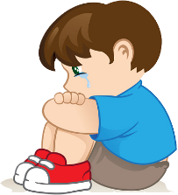
بازگشت به وضعیت عادی
حالات عاطفی و روانی در حوادث
احساس نگرانی در مورد سلامتی و ایمنی خود‌، اعضای خانواده در بحبوبه بحران طبیعی است.
غم جانکاه‌، سوگواری و خشم از جمله عواقب طبیعی ناشی از حادثه است.
تمرکز فرد ‌بر نقاط قوت و توانایی‌های خود، به روند بهبودی ‌او کمک خواهد کرد.
پذیرش کمک از منابع و تسهیلات اجتماعی نشان سلامتی است.
ابراز خشم در برابر افراد مقصر در ایجاد حادثه‌، امری عادی است.
کودکان، سالمندان و زنان باردار بعد از وقوع حوادث نیازهای ویژه‌ای دارند.
تماس با نهادهای خیریه و کمک‌رسان (مانند جمعیت هلال احمر) و گروه‌های مشاوران حرفه‌ای

Slide 67
بازگشت به وضعیت عادی
P
T
S
D
آشنایی با علائم و نشانه‌های استرس ناشی از حادثه
تاری دید و مشکلات شنوایی
علائم سرماخوردگی یا شبه آنفلوآنزا
اختلال در جهت‌یابی و سردرگمی
عدم تمایل برگشت به خانه
افسردگی‌، غمگینی و احساس ناامیدی
عواطف ناپایدار و گریه‌های مکرر
احساس گناه و شک به خود
ترس از مردم‌ یا افراد ناشناس و یا ترس از تنها شدن
اختلال در خواب
اختلال در برقراری ارتباط
اختلال در حفظ تعادل
کاهش آستانه تحمل
افراط در مصرف دارو و الکل
اختلال در توجه به امور و اطرافیان
کاهش بازده کاری
سردرد و مشکلات گوارشی

Slide 68
بازگشت به وضعیت عادی
P
T
S
D
مقابله با استرس ناشی از حادثه
گفتگوی قربانی با فردی دیگر در مورد احساساتش‌ (‌از جمله خشم‌، غصه و سایر عواطف‌)
کمک گرفتن از مشاوران آگاه به PTSD
جلوگیری از سرزنش فرد توسط خودش به دلیل وقوع حادثه
تغذیه مناسب، استراحت و ورزش ‌و آرامش برای بازگشت ‌سریع تر سلامت جسمی و روانی
از سر گرفتن فعالیت‌های معمولی روزانه خانوادگی و وقت گذاشتن با اعضای خانواده و دوستان
شرکت در مراسم و یادبودها
کمک گرفتن از گروه‌ های خانوادگی و دوستانه و خیریه
آمادگی مقابله با حوادث بعدی (مثل تدارک ‌کیف نجات و به روز کردن برنامه خانوادگی مقابله با حادثه‌)

Slide 69
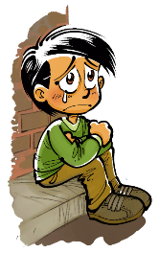
بازگشت به وضعیت عادی ـ کمک به کودکان
کمک به کودکان برای کنار آمدن با حادثه
حوادث ترس و سردرگمی و احساس نا امنی کودکان
‌کودک یا خودش در بحران قرار داشته و یا از طریق تلویزیون مشاهده کرده یا از صحبت‌های دیگران متوجه شده
واکنش احتمالی کودکان به حادثه:
  ترس‌، غم و اندوه یا مشکلات رفتاری خردسالان
  بازگشت به الگوهای رفتاری بچگانه‌ (شب ادراری‌، مشکلات خواب و اضطراب جدایی‌)
  خشم‌، تهاجم‌، مشکلات درسی یا گوشه گیری در کودکان بزرگتر
  اضطراب
کدام دسته از کودکان در معرض خطر هستند؟
اغلب واکنش کودکان کوتاه مدت و در واقع واکنش طبیعی به حوادث است
گاهی بعضی از کودکان دچار فشار روانی طولانی مدت می شوند. سه علت مهم آن عبارتند از:
حضور مستقیم در بحران‌ (‌مشاهده آسیب و مرگ دیگران یا ترک محل سکونت و...)
غم و اندوه و فقدان به دلیل مرگ یا آسیب جدی اعضای خانواده یا دوستان
فشار ناشی از ‌کوچ موقت به جایی دیگر‌، از دست دادن دوستان و شبکه اجتماعی‌ و از دست دادن خانه
بیکاری والدین و هزینه‌های بازگشت خانواده به شرایط عادی

Slide 70
بازگشت به وضعیت عادی ـ کمک به کودکان
چه چیز موجب آسیب‌پذیری کودکان می‌شود؟
اغلب واکنش‌ها در برابر حوادث گذرا و موقتی هستند.
اگر آسیب یا تهدید جدی نباشد ، علائم با گذشت زمان کاهش پیدا می‌کنند
‌ممکن است ‌کودک با اتفاقاتی مثل باد شدید‌، دود، آسمان ابری‌، آژیر و غیره ‌دچار ‌برگشت احساسات ناخوشایند شوند. (مخصوصا کودکانی ‌که مستقیماً در متن حادثه بوده‌اند)
کنار آمدن کودک با حوادث و بحران‌ها اغلب وابسته به روش برخورد والدین اوست.
  اهمیت مدیریت احساسات و برنامه ریزی قبل از بحران توسط والدین)
  ایجاد اعتماد به نفس در کودک توسط مشارکت دادن او در روند تدوین برنامه و آمادگی برابر حادثه

Slide 71
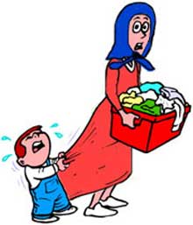
بازگشت به وضعیت عادی ـ کمک به کودکان
واکنش کودکان در برابر حادثه با توجه به سن
از تولد تا ۲ سالگی:
کودک قادر به شرح ماجرا و بیان احساسات خود نیست.
شیرخواران ممکن است بی قرار باشند‌، بیش از حد گریه کنند و یا دوست داشته باشند مدام در آغوش گرفته شوند. کودک به تدریج خاطرات ناگوار را ‌فراموش خواهد کرد.
از ۳ تا ۶ سالگی (‌پیش دبستانی‌):
احساس ناامیدی و ناتوانی
احساس ترس شدید و ناامنی
دوست ندارند که از والدین و مراقبین خود جدا شوند.
قادر به درک مفهوم فقدان دائمی نبوده و ممکن است تصور کنند
که عواقب ناشی از حادثه، برگشت‌پذیر یا موقت هستند.
چندین هفته بعد از واقعه‌، بازی‌های کودکان یادآور مکرر حادثه است.

Slide 72
بازگشت به وضعیت عادی ـ کمک به کودکان و نوجوانان
۷ تا ۱۰ سالگی (‌سن مدرسه):
توان درک مفهوم فقدان دائمی را دارند.
برخی از این گروه خود را با جزئیات حادثه درگیر کرده و مدام راجع به آن گفتگو می‌کنند.
این درگیری موجب اختلال در تمرکز حواس و افت تحصیلی خواهد شد.
مجموعه ای از واکنش‌های زیر ممکن است بروز کند:
  - غم و اندوه‌ -ترس فراگیر یا ترس اختصاصی در مورد وقوع مجدد حادثه
  - احساس گناه در مورد اقداماتی که انجام داده‌اند و اقداماتی حین حادثه‌ انجام نداده اند
  - خشم در مورد عدم جلوگیری از حادثه
۱۱تا ۱۸ سالگی (‌نوجوانی و جوانی):
درک عمیق‌تری از حادثه دارند و واکنش بیشتر شبیه بزرگسالان است.
ممکن است فعالیت‌های ماجراجویانه و خطرناک انجام دهند(الکل، مواد مخدر و...)
ممکن است دچار ترس شوند و فعالیت‌ های خود را محدود ‌کنند.
در ذهن آنها، تصویر جهان خارج، خطرناک‌تر و ناامن‌تر خواهد شد.
این گروه تحت فشار شدید احساسات ناگوار هستند ولی هنوز قادر به بیان آن نیستند.

Slide 73
بازگشت به وضعیت عادی ـ کمک به کودکان
توجه به نیازهای عاطفی کودکان
بزرگسالان باید کودک را به بیان احساسات و افکار خود در مورد حادثه تشویق کنند.
شنیدن نگرانی‌های کودک و پاسخ به سؤالات او؛ کج‌فهمی وی در مورد حوادث را ‌پایان می دهد.
باید به آنچه که کودک بیان می‌کند گوش کرد.
به سوالات کودک در مورد حادثه باید بصورت ساده و قابل فهم پاسخ داد
برخی کودکان از دانستن اطلاعات احساس شادی می‌کنند
کدام اطلاعات مورد نیاز کودک است‌؟
اگر کودک در بیان احساسات خود مشکل داشت، اجازه دهید نقاشی بکشد یا داستان‌سرایی کند.
کودکان از موارد زیر واهمه دارند:
حادثه مجدداً اتفاق خواهد افتاد.
فردی از نزدیکان یا افراد خانواده کشته خواهد شد.
آن‌ها به تنهایی و جدایی از خانواده دچار خواهند شد.

Slide 74
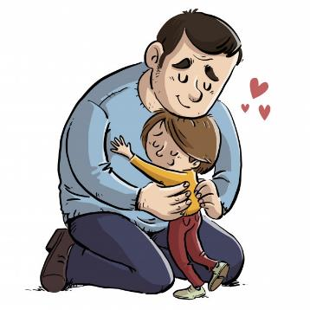
بازگشت به وضعیت عادی ـ کمک به کودکان
ایجاد اطمینان خاطر به کودکان بعد از حادثه ناگوار
باید کودکان ‌را در آغوش گرفته و نوازش کرد.
ارائه اطلاعات واقعی در مورد حادثه
کودک تشویق به بیان احساسات خود شود.
باید زمان بیشتری با ‌کودک گذراند(‌مثلاً هنگام شب)
برنامه‌های کاری روزانه ‌متناسب با نیاز کودک باشد
در روند بازسازی و برنامه خانوادگی، کودکان را مشارکت دهید
  (کمک به اعتماد به نفس)
قدردانی از کودک در صورتی که رفتارهای مسئولانه انجام دهد
در موارد زیر از پزشکان‌، روانشناسان کودک یا سایر افراد صاحب تجربه مشورت بگیرید:
اگر کودک همچنان نگران باشد
1
اگر با گذشت زمان وضع او بدتر می شود
2
اگر رفتارهای کودک در مدرسه و خانه مختل شده باشد
3

Slide 75
بازگشت به وضعیت عادی ـ کمک به کودکان
ترس و سردرگمی کودکان
محدودیت تماشای تصاویر و صحنه‌های مربوط به حوادث ناگوار
اخبار رسانه‌ها در مورد حوادث (به ویژه در حوادث تروریستی)
نگرانی و اضطراب کودکان.
بهتر است تماشای تصاویر و صحنه‌های اضطراب‌آور توسط خود والدین نیز محدود شود.
کمک به کودکان توسط درک احساسات کودک و مدیریت آن و آشنا کردن وی با روش‌های کنار آمدن با حوادث
تشکیل شبکه اعضای خانواده‌، دوستان‌، نهادها و سازمان‌های اجتماعی و مؤسسات خیریه برای حمایت از خانواده
تشکیل سیستم‌های حمایت اجتماعی برای شرایط بحران برای مدیریت واکنش ها
در لحظات سخت والدین بهترین کمک برای کودک هستند اما باید به نیازهای خود نیز توجه داشته باشند.
تاثیر آمادگی در برابر حوادث:
به اعضای خانواده کمک می کند تا این واقعیت را بپذیرند که حوادث روی خواهند داد.
فرصت تدارک و جمع‌آوری امکانات لازم برای تأمین نیازهای ضروری پس از حادثه فراهم خواهد آمد.
احساس آمادگی توسط مردم، به کودکان کمک می کند تا بهتر با حادثه کنار بیایند.

Slide 76

بازگشت به وضعیت عادی ـ کمک به دیگران
کمک به دیگران (حس نوع دوستی و بخشندگی مردم در زمان وقوع فاجعه):
  باید به اخبار و گزارش‌ها گوش داد ‌تا معلوم شود در کجا به نیروی افراد داوطلب نیاز هست.
  تا زمانی که از افراد داوطلب درخواست نشود‌، نباید ‌به ‌نواحی آسیب‌دید‌ه بروند.
  داوطلبان باید همراه خود غذا، آب و سایر موارد ضروری را به ناحیه آسیب‌ دید‌ه ببرند‌.
  داوطلبان می‌توان به سازمان‌های امدادرسان شناخته شده، کمک‌های نقدی کرد
  به علت محدودیت انبارهای سازمانهای امداد رسان تا زمان درخواست آنها، باید از دادن مواد خوراکی‌، لباس و سایر امکانات ‌خودداری شود.
  بهتر است به جای هدیه چند قلم کالای مختلف، مقداری از یک کالای مشخص مثل مواد خوراکی فاسد نشدنی و کنسرو و... را اهدا کرد.
  باید دانست که کمک‌ها به کجا می‌روند.

Slide 77
بازگشت
مانور
چادرزنی

Slide 78
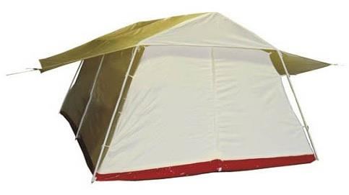
مانور: چادرزنی
چادرزنی
چادر امدادی اولین و در دسترس‎ترین سرپناه اضطراری در حوادث و سوانح است.
در برخی از حوادث اردوگاه‌هایی توسط سازمان‌های امدادی برای اسکان اضطراری آسیب‎دیدگان برپا می‌شود که این اردوگاه‌ها بر اساس استانداردهای مشخص و عمدتاً توسط تیم‎های متخصص برپا می‌گردند.
اغلب به دلایل مختلف امکان برپایی اردوگاه متمرکز حداقل در ساعات اولیه وجود ندارد
در این وضعیت خانواده‌ها باید بتوانند با رعایت اصول اولیه
چادرهای امدادی تحویلی از سوی امدادرسانان را برپا کنند.

Slide 79
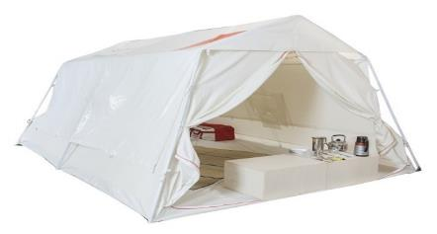
چادرزنی
قبل از برپایی چادر محل مناسبی را انتخاب کنید:
ـ محل نصب چادر با توجه به جهت وزش باد منطقه جانمایی شود.
ـ ترجیحاً از مناطق پردرخت یا پوشش گیاهی بلند و متراکم (علفزارها) دور باشد.
ـ محل‌های سفت و سنگلاخی و محل‌های پر گل‌ و لای انتخاب نشود.
ـ امکان کوبیدن میخ و استحکام میخ در زمین وجود داشته باشد.
ـ اگر در محل‌ احتمال سیل و طغیان رودخانه وجود دارد نباید چادر نصب شود.
ـ فاصله از مراکز تولید و تجمع آلودگی ها (پشه و توده زباله و فاضلاب) رعایت شود.
ـ محل شیب مناسبی داشته باشد.
ـ در محل‌هایی که احتمال سقوط سنگ، مصالح، سیم برق و ... وجود دارد، چادر نصب نشود.

Slide 80
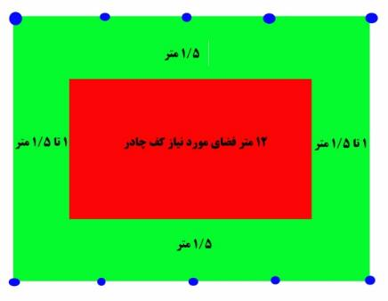
چادرزنی ـ نحوه برپایی چادر
نحوه برپایی چادر (منبع : جزوه چادرزنی سازمان جوانان):
ـ ابتدا محــل برپــايي چــادر را انتخــاب می‌کنیم بــه طوری که حــداقل 12 مترمربــع باشد.
حداقل فضای مورد نیاز برای برپایی یک چادر امدادی : حداقل 36 مترمربع می باشد،
زیرا 12 متر مربع کف چادر اسکان بوده و حریم مناسب میخها از هر طرف بین 1 تا 5/1 متر از چادر است.
بنابراین به فضایی با طول و عرض 6 متر نیازمندیم

Slide 81
چادرزنی ـ نحوه برپایی چادر
ـ بسته‌‌بندی چادر را باز کنید و قسمت‌های مختلــف چادر (اسکلت، بدنه اصلی، پوشش ضد آب، میخ‌ها و طناب‌ها) را یک ‌به ‌یک از نظــر ســلامت و تعــداد كنتــرل کنید.
ـ قبــل از نصــب، بــا در نظر گــرفتن زاويــه بــاد غالــب منطقــه، زيــر چــادر را از سنگ و اشیاء نوک‌تیز پاك کنید.
ـ چــادر بايــد بــه گونه‌ای برپــا شــود كــه بــاد بــه پهلــوي آن برخــورد كنــد (زاويــه برخــورد 90 درجه باشد)
ـ ابتــدا ســه قطعــه اصــلي بــام را كــه هــر قطعــه از چهــار تكــه لولــه كــه بــا فنــر بــه هــم متصــل می‌شوند را نصب کنید.
ـ بام چادر را توسط 6 قطعه لوله ارتباطي تكميل کنید.
ـ دقت شود تا پیم قفل‌ها دقیقا در محل خود قفل شوند.

Slide 82
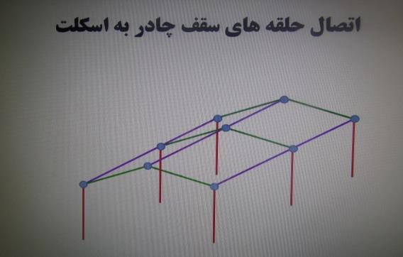
چادرزنی ـ نحوه برپایی چادر
ـ پایه‌های چــادر (6 قطعــه 2 تكــه) را بــه صــورت هم‌زمان و يــا از يــك طــرف بــه ترتيــب در زيــر قسمت سقف قرار ‎دهید.
ـ پیم قفل ها در محل نصب پایه به بام دقیقا در محل خود قفل شوند.
ـ حــال اســكلت چــادر کاملاً بنــا شــده، بدنــه اصــلي چادر را در زیر اسکلت قــرار داده و قلاب‌های چادر را در محل‌های مورد نظر، روي اسكلت قرار ‎دهيد.

Slide 83
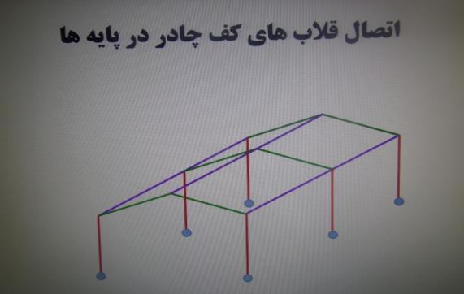
چادرزنی ـ نحوه برپایی چادر
ـ حلقه‌های كـــف را در میخ‌های پايـــه انداختـــه و بندهای چـــادر را بـــا اســـتفاده از گره‌های پاپيوني که به راحتي باز می‌شود، به اسكلت می‌بندیم.

Slide 84
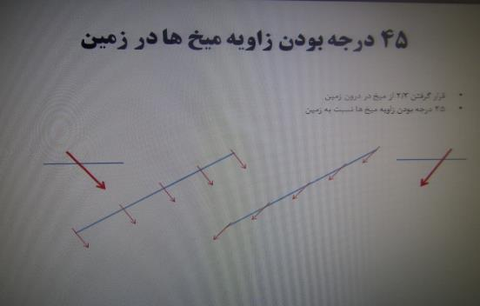
چادرزنی ـ نحوه برپایی چادر
ـ پوشــش ضــد آب را روي اســكلت قرار دهید.
ـ بندهاي پوشش ضد آب را به اسكلت ببندید.
ـ طناب‌ها را به حلقه‌های روكش وصل کنید.
ـ میخ‌ها بــا زاويــه 45 درجــه در خــلاف جهــت كشــش طنــاب بــه طــوري كــه قســمت صــليب يــا حلقه‌های آن رو به بيرون باشد به فاصله 5/1 تا 2 متر از چادر به زمين زده شوند.

Slide 85
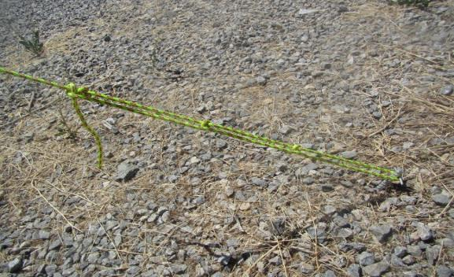
چادرزنی ـ نحوه برپایی چادر
ـ بهتر است برای استحکام میخها در زمین دو سوم از میخها درون زمین فرو رود
ـ طنابها را به میخهای چادر متصل نموده و با استفاده از گره مخصوص متحرک (ملوانی) آنها را محکم می‎کنیم.

Slide 86
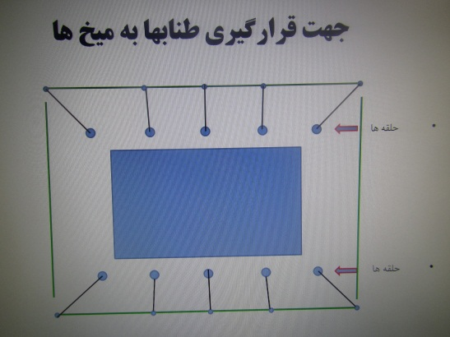
چادرزنی ـ نحوه برپایی چادر
ـ جهت قرارگیری طنابها به میخ های چادر بایستی مانند شکل مقابل باشد.
چهار طناب در گوشه ها با زاویه 45 درجه و سه طناب میانی با زاویه 90 درجه

Slide 87


